Slide 1
Проект на Unity платформер
Hell’s game
Презентацию сделал: Гришкин Максим Юрьевич

Slide 2
Мой платформер был создан через визуальное программирование

Slide 3
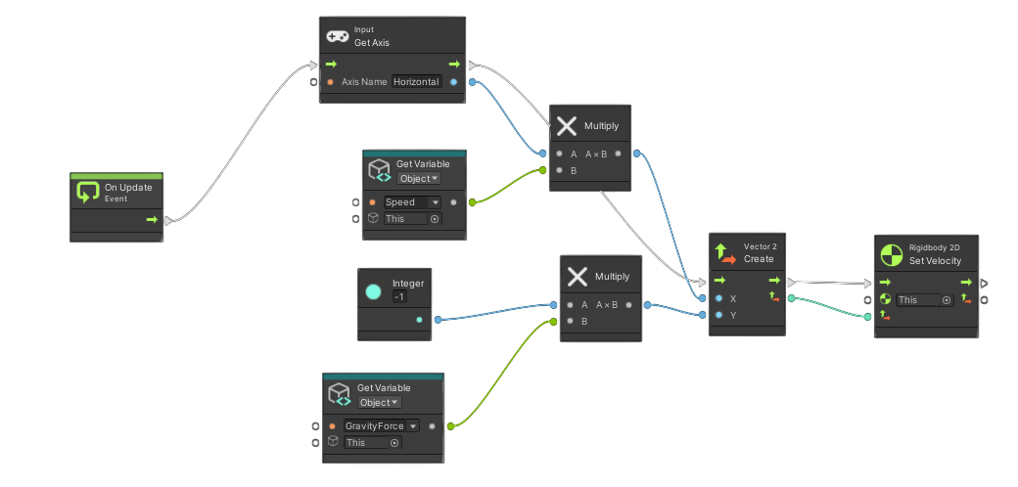
Вечный цикл каждый кадр
Измеряет нажатие клавиш по горизонтали
Умножает движение на скорость
Устанавливает направление движения
Движение вниз

Slide 4
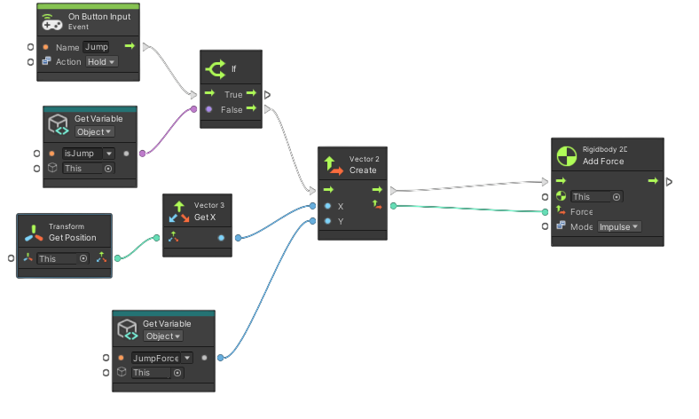
Проверяет нажат ли прыжок
Проверят находишься ли ты на земле
Резко делает прыжок

Slide 5
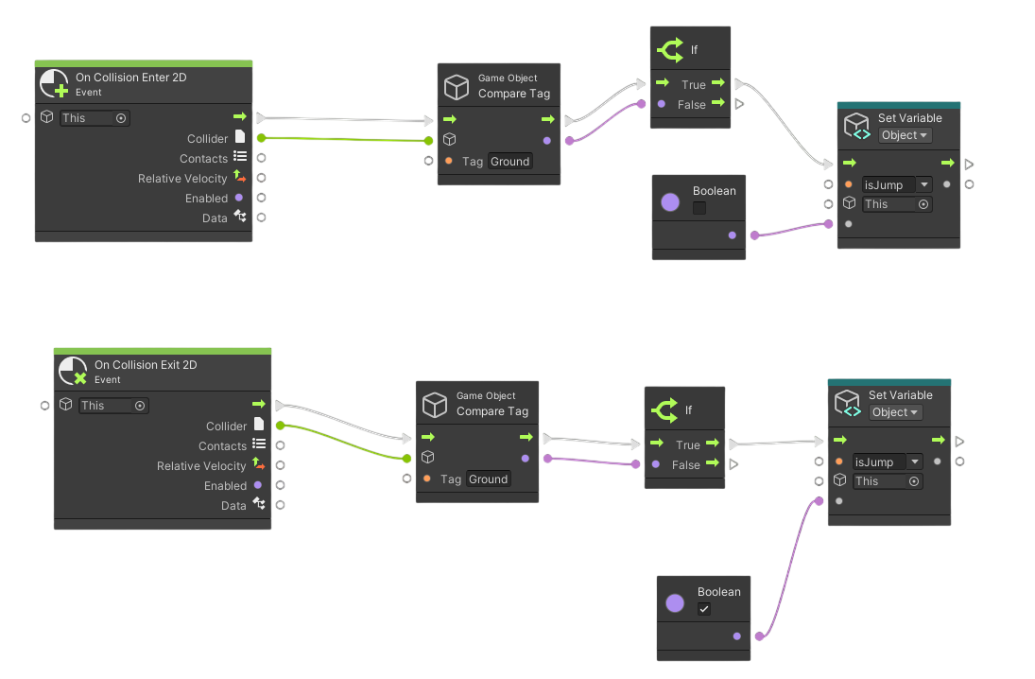
Проверка на касание земли
Установить состояние прыжка
Отключить состояние прыжка
Проверка на отсутствие касание земли

Slide 6
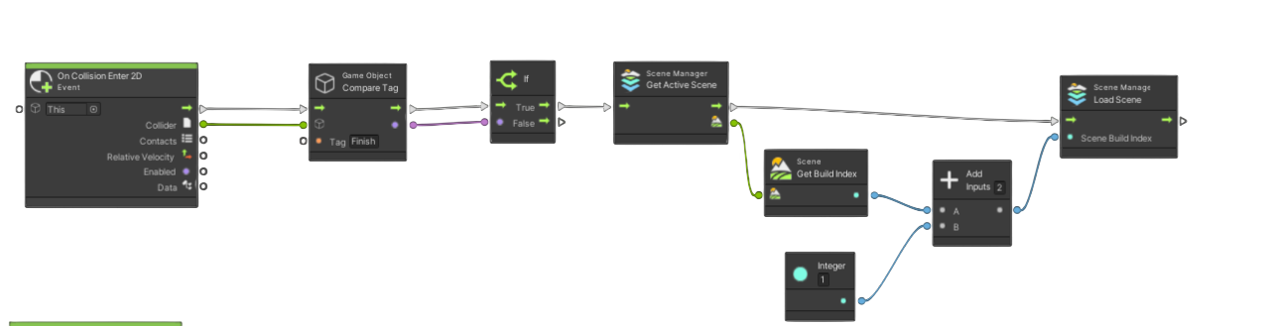
Проверка на касание финиша
Переход на следующий уровень

Slide 7
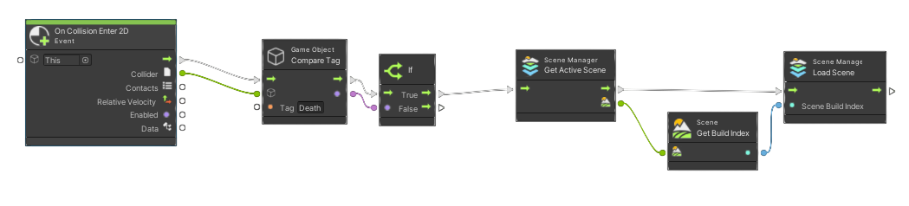
Проверка на касание смерти
Перезагрузка уровня

Slide 8
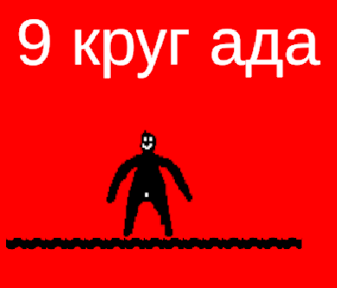

Самый сложный уровень
Главный герой

Slide 9
HELL climb rising
Мой второй проект

Slide 10
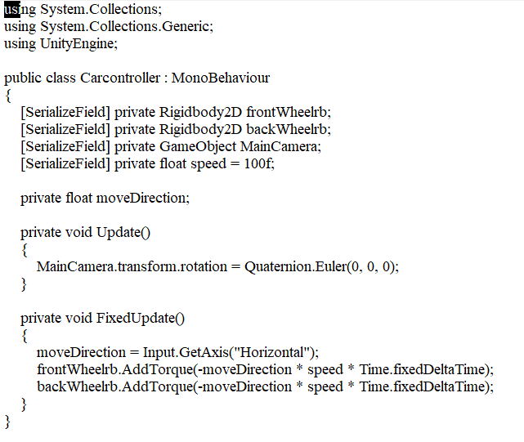
Поля машины
Закрепление камеры
Вращение колёс

Slide 11
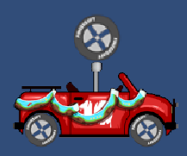
Персонаж
Машина

